Slide 1
Taloudellinen katsaus kesä 2017
21.6.2017
Kansantalousosasto

Slide 8
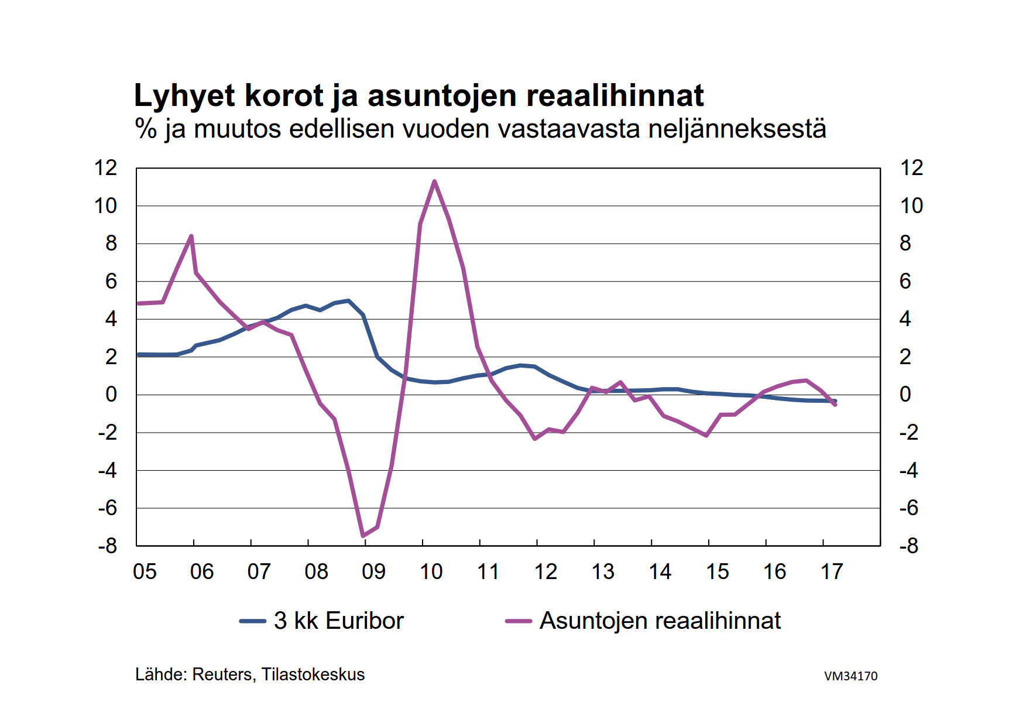

Slide 10
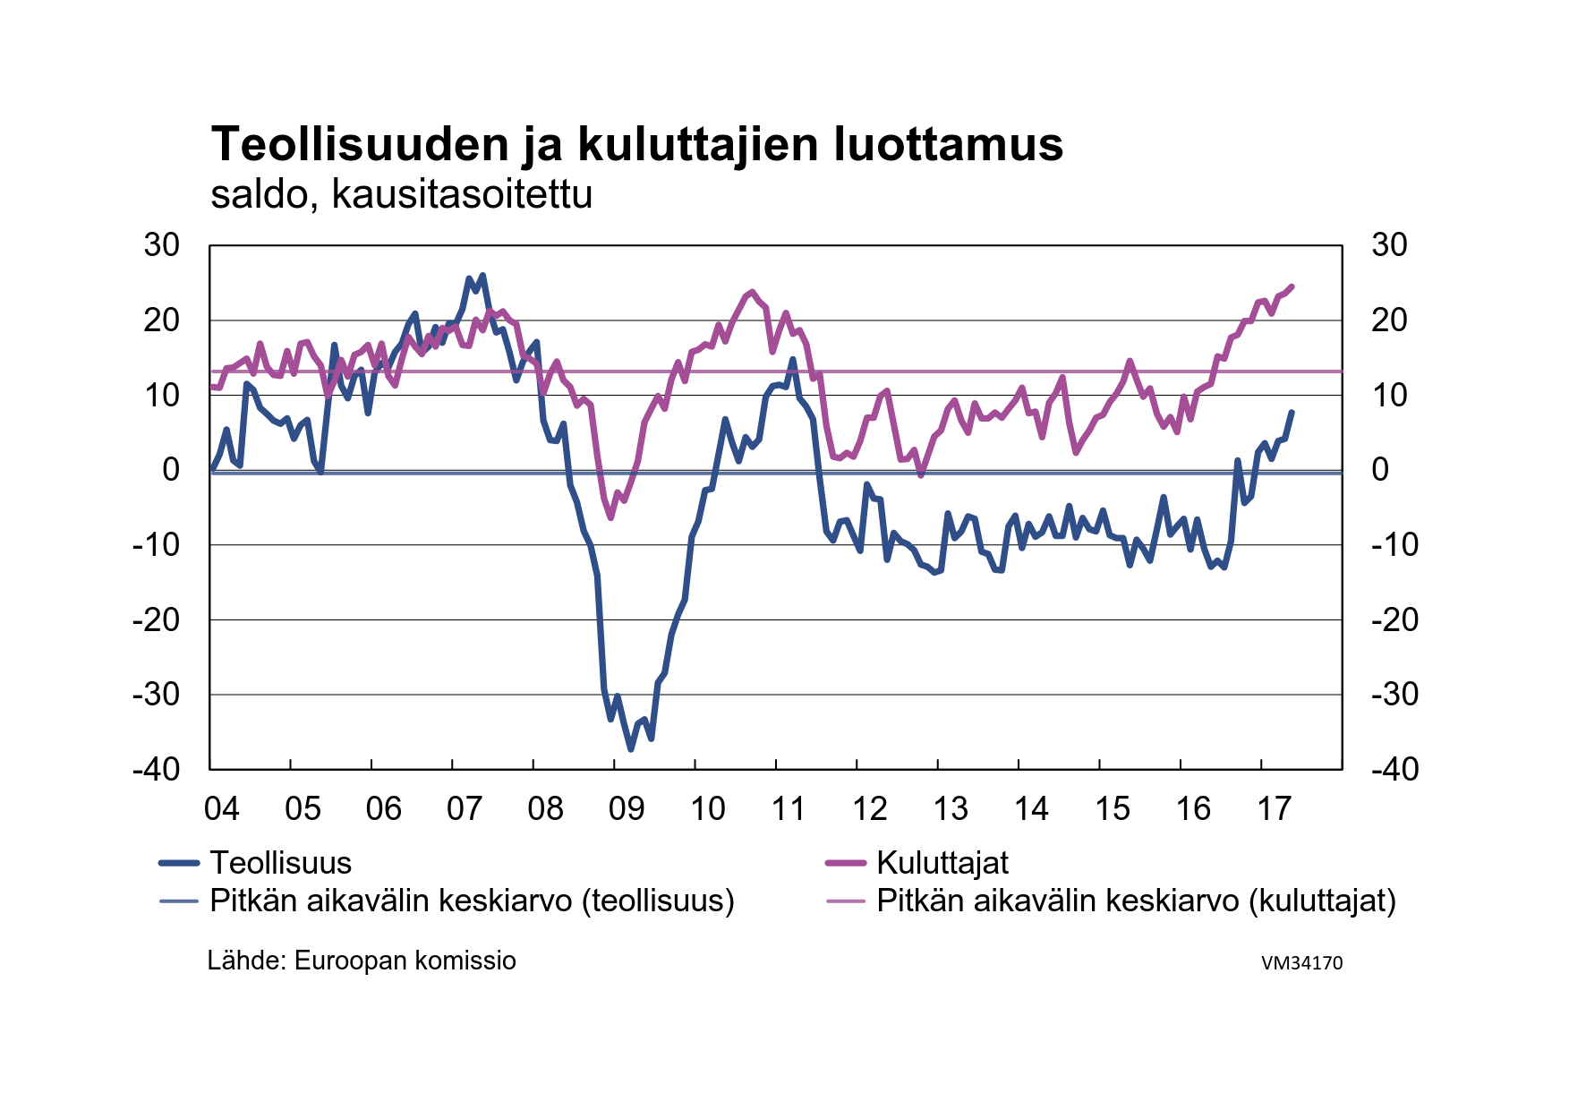

Slide 19
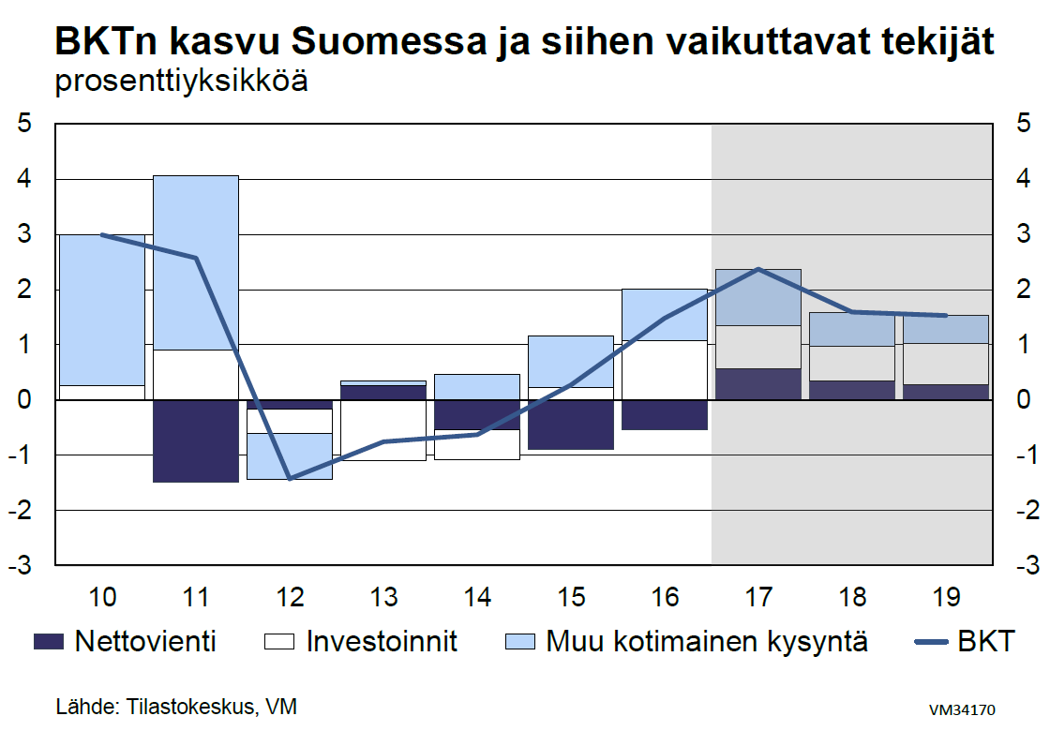

Slide 25
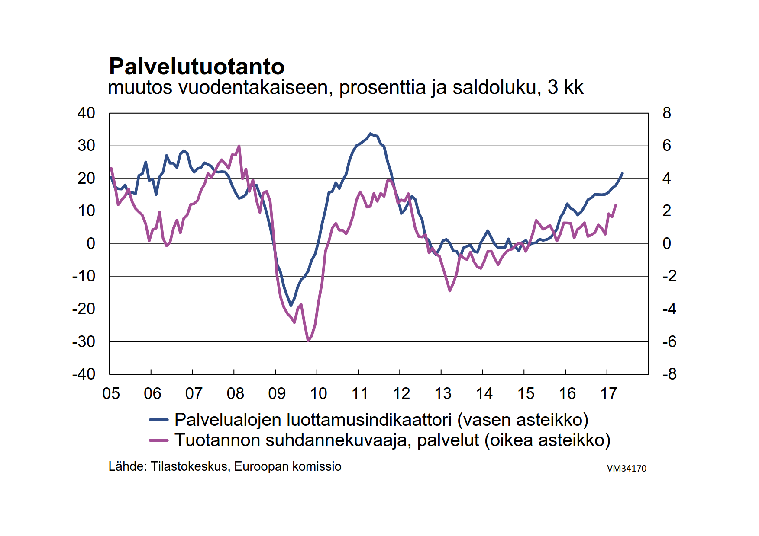

Slide 35
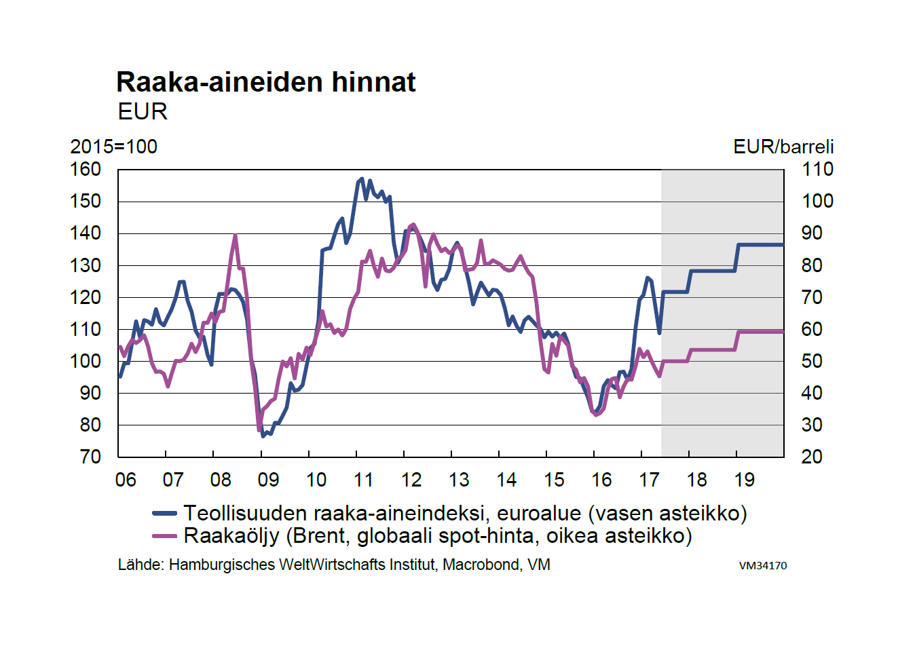

Slide 36
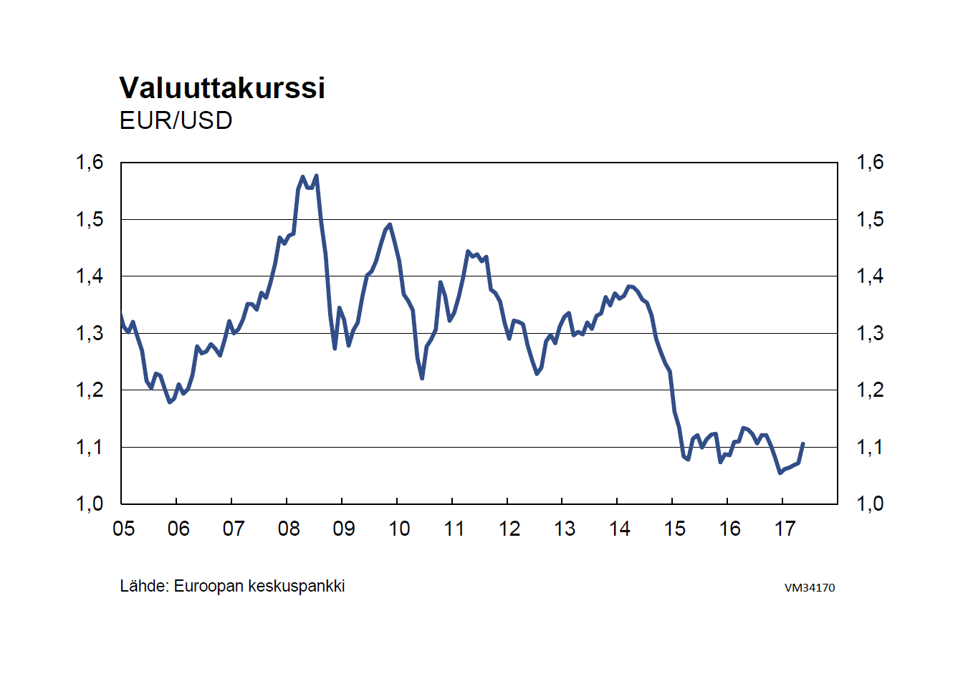

Slide 45
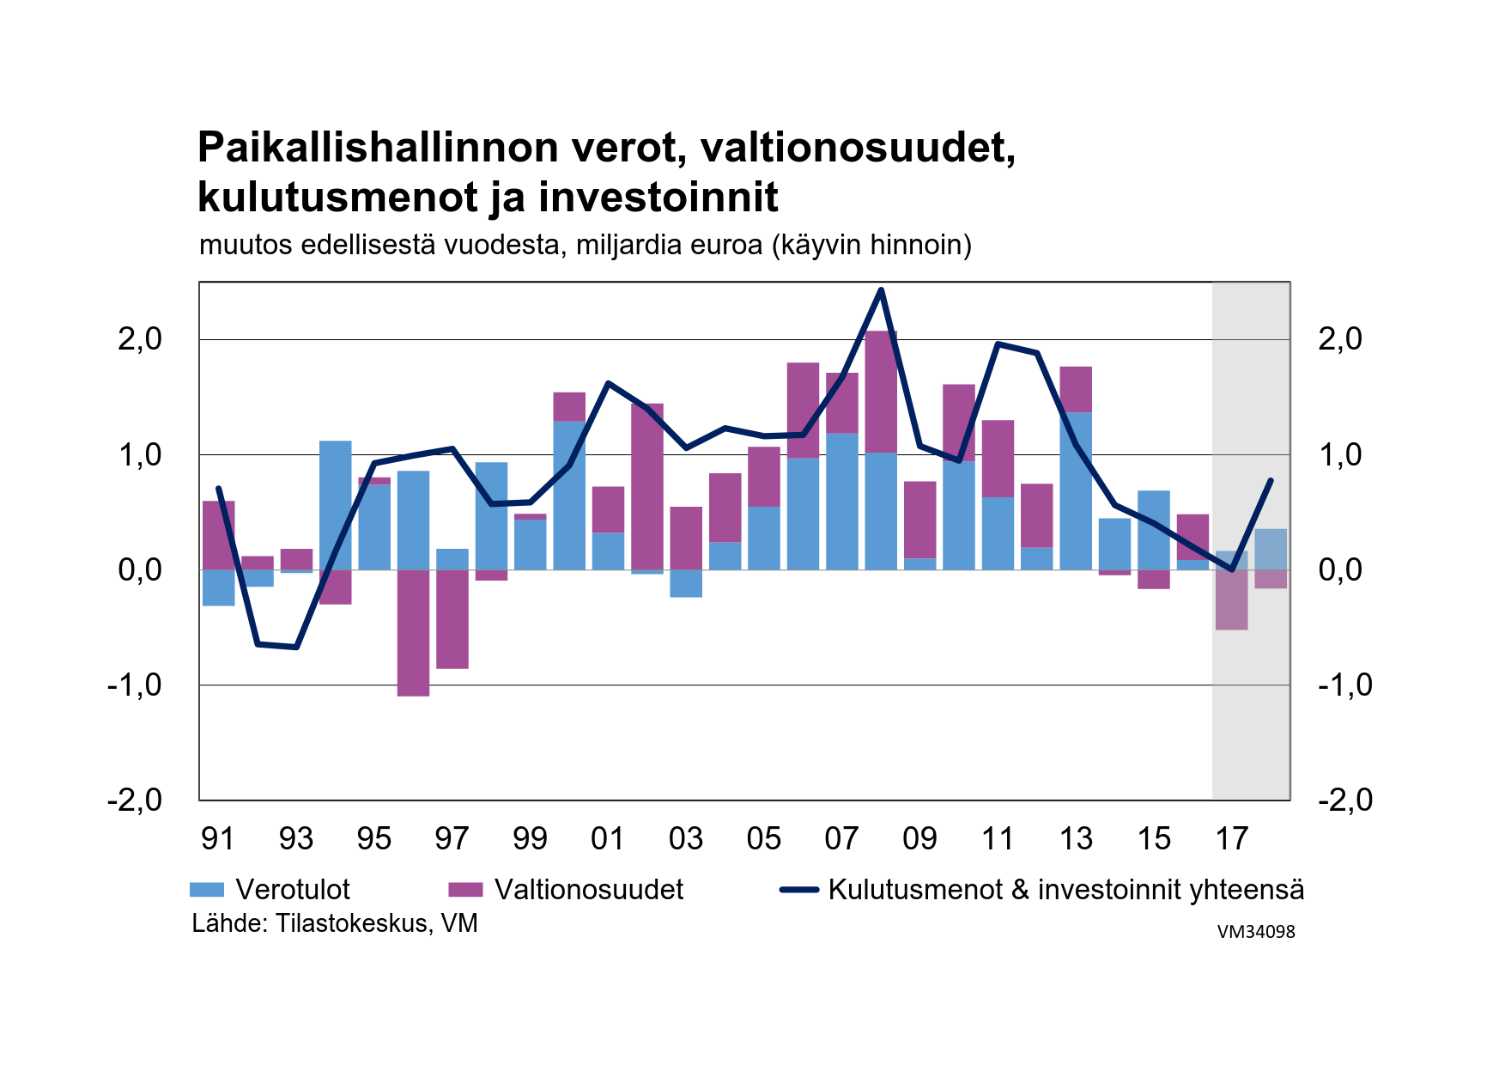

Slide 47
Mikko Spolander
Osastopäällikkö, ylijohtaja
Puh. 02955 30006
www.vm.fi
Valtiovarainministeriön viestintä
vm-viestinta@vm.fi
Mediapalvelunumero (arkisin 8–16) 02955 30500

